Slide 1
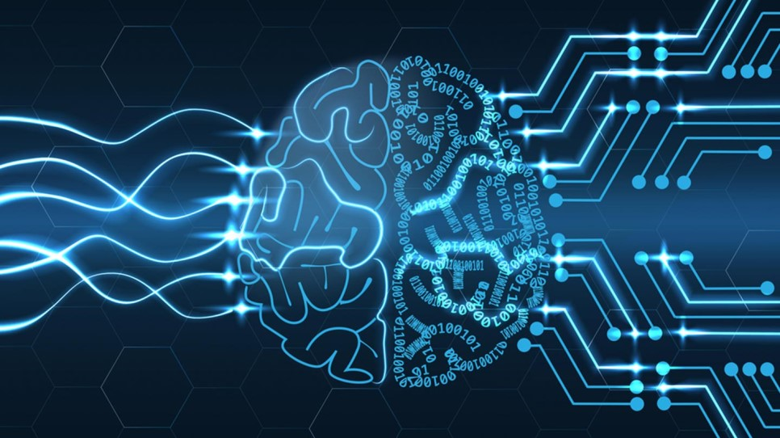
인공지능 기반 의료 영상기술
정보통신전자공학부 201620350 김지영
정보통신전자공학부 201620576 박여정

Slide 2
목차
의료 영상처리 기술이란
1) 의료 영상처리 기술의 발전 배경
2) 의료 영상처리의 주요 과제들
인공지능기반의 의료 영상처리 기술
1) 인공지능 기반의 의료 영상처리 기술
2) 딥러닝과 머신러닝의 차이점
3) 의료 영상의 공간적 분포
4) CNN
5) 기술적 난제와 극복 방안
GAN
1) GAN이란
2) 활용 사례
활용 사례

Slide 3
의료 영상처리 기술이란

Slide 4
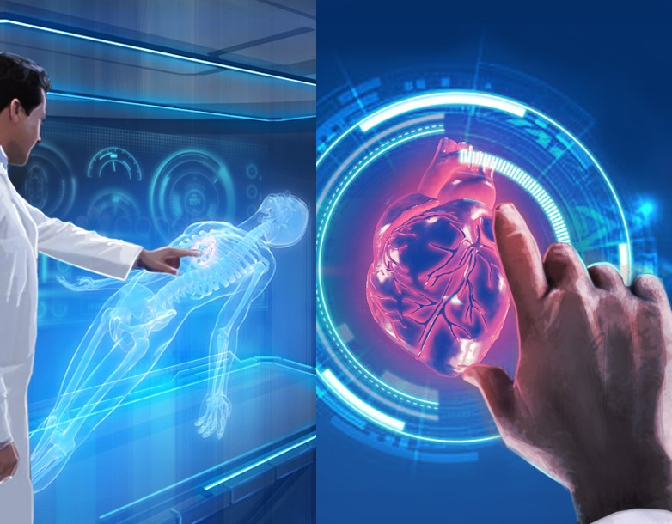
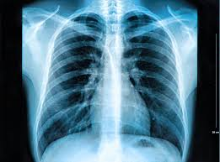
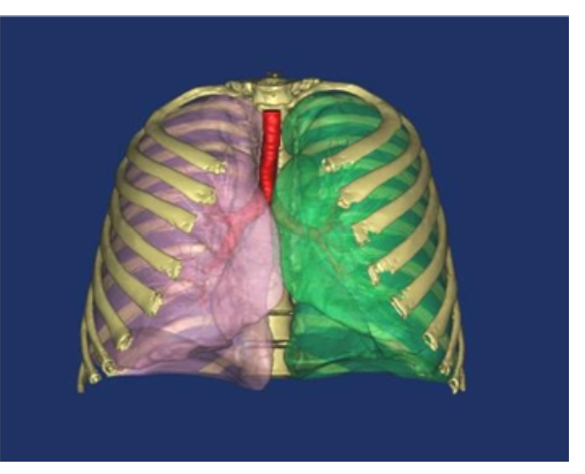
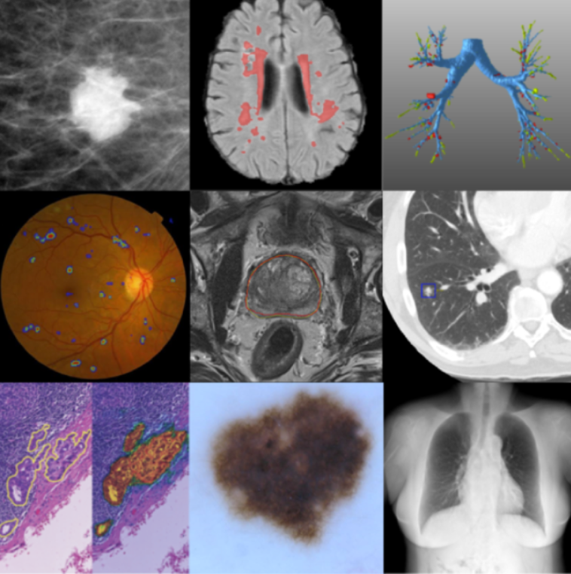
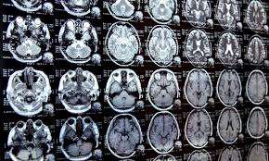
1. 의료 영상처리기술의 발전 배경
X-ray, MRI, CT
CAD
인공지능 기반 영상처리기술
컴퓨터를 이용한 보조진단기술

Slide 5
2. 의료 영상처리의 주요 과제들
데이터 수집
원시 데이터의 검출, 변환 및 디지털화
강화
이미지 해석의 향상을 위한 공간적, 주파수 영역 기법
분석
데이터 세분화, 정합, 정량화
시각화
해부학적, 생리학적 정보를 시각화하기 위한 이미지 데이터 렌더링
관리
이미지 데이터의 저장, 인출 및 통신
Notes:
데이터 수집/ 인체 내부에 관한 원시 이미지 데이터 수집단계
강화/ 내포된 이미지 정보 해석의 정확도를 향상시키는 단계이다 spatial 도메인 기법과 frequency 도메인 기법으로 분류됨.
분석/ 이미지를 해부학적 구조에 따라 유의미한 윤곽선으로 구분하는 세분화작업, 여러 이미지를 정합하는 정합과정, 이미지의 특징을 판별해내는 정량화작업으로 구분된다.
시각화/ 이미지 데이터를 렌더링하여 시각적으로 표현하는 단계
관리/ 수집된 정보를 관리하는 단계. 이미지 압축기술등 이미지 저장과 전송에 효율을 높이는게 중요하다.

Slide 6
인공지능기반의 의료 영상처리기술

Slide 7
1. 인공지능 기반의 의료 영상처리기술
의료 영상분석 분야에서 병변의 탐지 및 분할, 정량화 등 자동진단보조시스템 개발을 목표로 인공지능 기술이 활발히 이루어지고 있다.
기존의 ‘사람의 인지 능력’을 바탕으로 영상 데이터 분석에는 일관적이지 못한 판독, 많은 오류발생, 효율성이 떨어진다는 문제점. 인공지능의 역량이 커질수록 영상의학분야에 큰 영향을 주게 될 전망이다.
다양한 질환을 진담 및 치료하는 의료 인공지능: 심장 전문의처럼 심장병을 판독하는 ‘에코넷-다이내믹’알고리즘, 구글의 폐암을 진단하는 딥러닝 솔루션, 유방암 진단하는 인공지능 개발 등
Notes:
‘사람’이 판단하는 과정에서 많은 부분 오류가 들어가거나, 판독결과가 일관적이지 못하고, 효율성도 떨어진다는 문제점에서 앞으로 인공지능이 많은 영향을 줄 것이다.

Slide 8
1. 인공지능 기반의 의료 영상처리기술
기계학습 방법은 의료영상 분야에서 질병의 검출 및 분류, 인체 기관의 구조 분할, 영상간의 정합, 유사 영상 검색 등 다양하게 활용.
Deep Learning은 많은 기계학습 방법 중에서 인공신경망이라는 방법론에서 발전한 기술이다. 대표적으로, CNN과 RNN등이 있다.
최근 가장 주목받는 딥러닝 방법인, GAN (generative adversarial network)은 딥러닝 기술을 사용하기위해 필요한 대량의 데이터를 위한 합성데이터를 만드는 역할을 한다.
Deep
Learning
Machine
Learning
GAN
Notes:
CNN은 이미지 데이터의 분석에 특화된 컨벌루션 신경망, RNN은 시간의 흐름에 따라 변화하는 데이터를 분석하기 위한 순환신경망을 말합니다. 이미지에서 특징을 추출하는데 특화된 CNN을 가장 많이 사용하고있다.
딥러닝의 등장 – 인간보다 더 뛰어난 일반화능력을 가지는 딥러닝이라는 기술이 나타난것.

Slide 9
2. 머신러닝과 딥러닝의 차이점
Input
Feature
Extractor
Features
Traditional
ML Algorithm
Output
Traditional Machine Learning Flow
Input
Deep Learning Algorithm
Output
Deep Learning Flow
설계자에 의한 특징 추출 과정
데이터에 기반한 특징학습
Notes:
1. 전통적인 방법은 인체에 대한 해부학적 지식 및 임상적 경험에 근거해서 비정형 데이터인 의료 영상을 정형적 수치인 특징(Feature)으로 변환하는 알고리즘을 설계하는데서 시작
2. 이러한 특징 추출(Feature Extractor) 알고리즘에 따라 모델의 정확도가 결정됨
3. 문제는 특징 추출 알고리즘이 설계자의 직관이나 경험에 근거하기 때문에 다양한 상황과 데이터의 형태 및 변형들을 모두 고려하기 힘듦 & 설계자의 지식을 넘어서는 복잡하고 추상적인 변환들을 모델링 할 수 없음

Slide 10
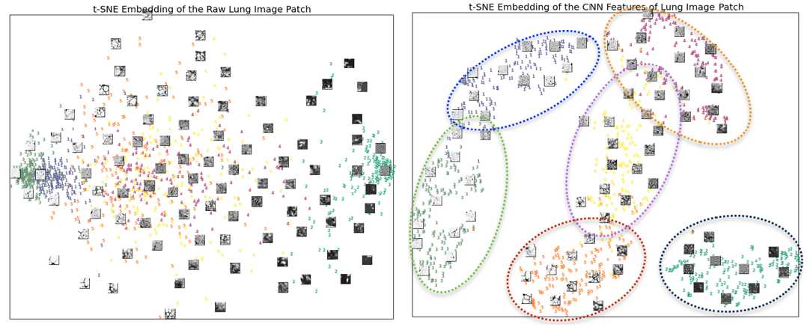
3. 의료영상 특징의 공간적 분포
특징추출 알고리즘
Hand-engineered Features
특징 학습 방법
Data-driven Features
Notes:
특징 추출 알고리즘과 특징 학습 방법을 통한 의료영상 특징의 공간적 분포
1. 정의가 모호 + 주관적 판단이 개입하는 경우 서로 다른 병의 특징이 중첩되거나 동일한 병에 대한 특징이 분산되는 특징을 보임
2. 영상적으로 유사한 병이 공간적으로 가까운 곳으로 변환되어 최정적인 분류성능이 높아짐
-> 이러한 분류 뿐만 아니라 정량화나 영상간의 정합, 변환 등 다양한 의료 영상 분석 문제에서도 공통적으로 적용 되는 개념으로 복잡하고 추상적인 의료 영상의 특징을 대량의 데이터에 기반한 학습을 통해 표현하고자 하는 시도가 확산되고 있음

Slide 11
4. CNN
원래의 영상에 무수히 많은 영상 필터 들을 씌워 변형된 새로운 영상을 만들어 내는 것
컨볼루션 과정을 통해 만들어진
영상들의 크기를 줄이는 것
Notes:
1. 심층 신경망(Deep Neutral Network, DNN)을 의미하는 딥러닝(Deep Learning)은 AI라는 범주안에 속하는 세부 기술
2. 딥러닝 방법 중 CNN이 유행 인간의 시각 중추를 모델링 한 컨볼루션 신경망(Convolutional Neural Network, CNN)>
3. 컨볼루션에서 영상필터란 => 대조보를 강조하는 필터, 사물의 가장자리를 강조하는 필터 등
4. 폴링의 예 => 1000X1000 화소를 100X100화소로 줄임

Slide 12
5. 기술적 난제와 극복 방안
양질의 데이터 확보 한계
병원마다 의료 데이터의 형태와 저장방식, 사용하는 용어의 일관성이 떨어져 데이터를 한 곳에 통합하고 표준화 하는데 오랜 시간과 많은 비용 소모
낮은 데이터 접근성
보건 의료 빅데이터는 특유의 민감성 때문에 반드시 연구에 필요한 최소 수준의 데이터 요청 및 패쇄된 환경에서만 활용이 가능해 데이터 접근이 매우 제한적
재식별 위험
최근 데이터 3법 통과로 가명처리 의료데이터 활용의 제도적 기반이 마련되었으나 데이터
결합과정에서 개인정보 재식별 위험 여전히 존재
Notes:
양질의 데이터 확보 한계
- 의료데이터는 오류제거의 어려움, 단순 결정하기 어려운 라벨링(labeling*) 문제 등 데이터의 정제와 가공에 많은 비용과 전문인력 투입이 필요
또한, 질병의 특성 때문에 데이터 자체가 희귀하거나 데이터가 특정 그룹에 편향되어 있어 데이터 불균형 문제 발생
재식별 위험
개정 전에는 개인정보에 대한 개념만 있었으나, 법 개정으로 개인정보 외에 가명정보 · 익명정보 개념을 도입하고 활용범위 명시
- 가명정보·익명정보라 하더라도 여러 데이터를 결합하는 과정에서 재식별 가능성이 있어 개인정보의 오·남용 가능성이 여전히 존재

Slide 13
GAN

Slide 14
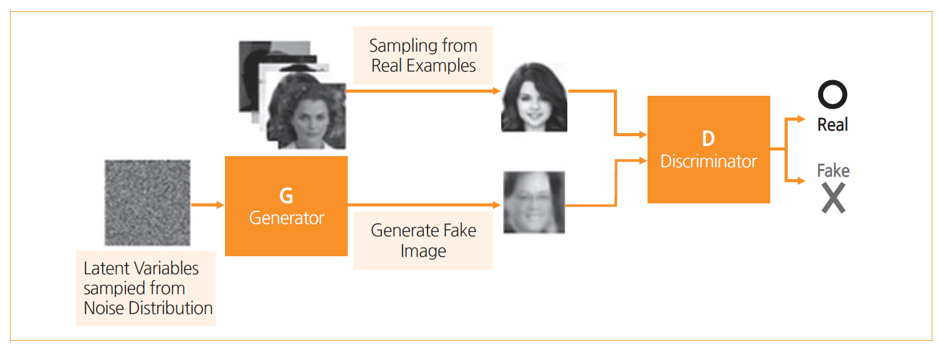
GAN
“생산성 적대 신경망
(Generative Adversarial Networks, GAN)”
대립하는 두 시스템이 서로 경쟁하는 방식
스스로 학습이 가능하며 대량의 이미지와 음성 데이터를 생성
생성기는 판별기를 최대한 잘 속이기 위해 노력하고, 판별기는 진짜 데이터와 가짜 데이터를 최대한 구별하기 위해 경쟁적으로 학습하여, 진짜 데이터에 가까운 가짜 데이터를 생성하는 원리이다.
Notes:
1. 대표적인 합성 데이터 생성기술인 GAN은 대립하는 두 시스템이 서로 경쟁하는 방식
2. GAN은 기존 딥러닝 알고리즘과 달리 적대적 학습방식으로 스스로 학습이 가능하며 대량의 이미지와 음성 데이터를 생성
<그림>
- GAN은 가짜 데이터를 생성하는 생성기(generater)와 진짜와 가짜 데이터를 구분하는 판별기(discriminator)로 구성
-GAN은 진짜와 같아지는 학습을 통해 사용자가 입력한 조건에 가장 가까운 샘플을 만들어 보다 생생한 데이터(이미지, 음성 등)를 생성할 수 있음

Slide 15
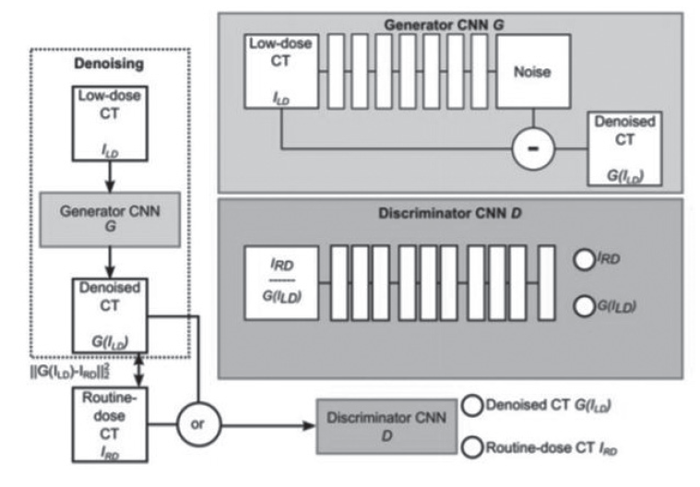
저선량 CT영상의 노이즈 제거를 통한 일반선량 CT영상으로 변환
CT 영상은 방사선 영상으로서 방사선량을 줄여 환자의 피폭을 줄이려고 하지만, 영상의 품질이 저하되어 판독의 정확도가 떨어지는 문제 발생
Generator CNN
→ 저선량 CT 이미지에서 노이즈를 제거한 일반선량 CT이미지로 변환
Discriminator CNN
→ 실제 촬영된 일반선량 CT이미지와 Generator가 변환시킨 이미지를 구분하도록 학습
CT 영상의 품질 개선
Notes:
CNN을 이용해 그림의 Generator CNN은 저선량 CT 이미지에서 노이즈를 제거한 일반선량 CT 이미지로 변환하기 위해서 학습하고, Discriminator CNN은 실제 촬영된 일반선량 CT 이미지(진짜 데이터)와 Generator가 변환시킨 이미지(가짜 데이터)를 구분하도록 학습
저선량 CT영상의 노이즈 제거 및 일반선량 CT영상과 동일하도록 반복 학습하여 CT영상 품질 개선

Slide 16
인공지능 의료영상 활용사례

Slide 17
인공지능 기반의 의료영상기술 활용사례
삼성서울병원과 인텔코리아의 컴퓨팅 시스템을 기반으로한 질환별 AI예측모델 연구사업
영국, Transformative AI Ltd기업: 심전도 데이터를 AI기반으로 분석해 부정맥을 초기에 예측하는 알고리즘 개발
닥터 앤서: 고대구로병원에서 시작한 AI기반 정밀의료 추진사업. 환자의 진료기록, 영상, 유전체 등의 의료정보를 빅데이터로 모으고 분석해 개인 맞춤형 치료방법을 알려주는 인공지는 소프트웨어.
AI 분석을 통한 코로나19 진단 서비스

Slide 18
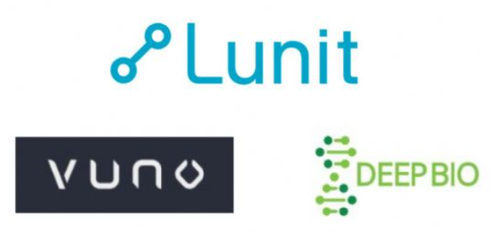
의료영상 AI분야의 스타트업
1. 뷰노
자체 개발 딥러닝 엔진-플랫폼으로 의료 데이터 분석 플랫폼 ‘뷰노메드’ 제공
뷰노메드를 활용해 사람 손 뼈의 나이를 측정, 더 나아가 CT영상에서 폐암을 탐지하는 연구 개발중
2. 루닛
유방암과 폐암 진단을 위한 영상분석 기술
3. 딥바이오
2020년부터 전립선암 분석 시스템 상용화
조직샘플을 분석해 암 진행 여부 확인이 가능한 딥러닝 솔루션 개발

Slide 19
감사합니다

